Slide 2


Slide 3
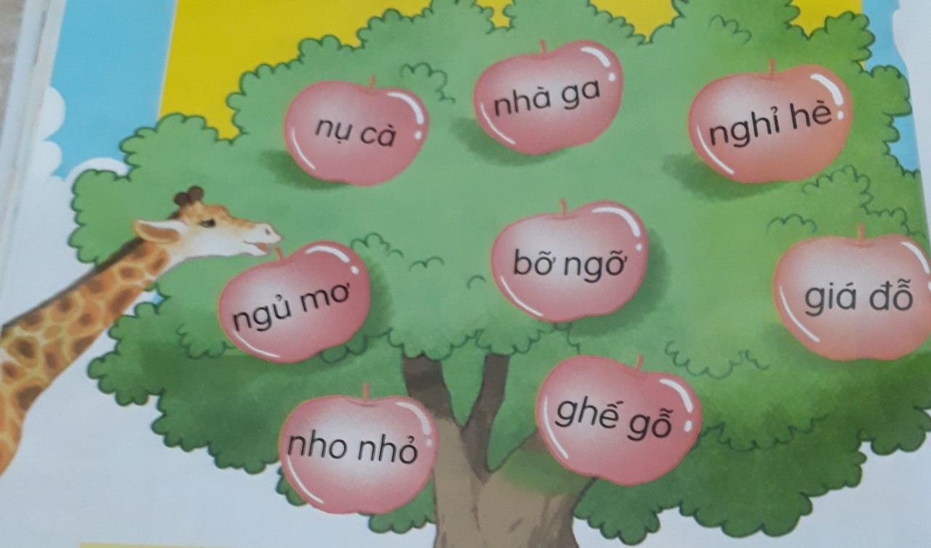
Kiểm tra bài cũ
Mẹ ghé nhà bà.
Nhà bà ở ngõ nhỏ.

Slide 4
Thứ hai ngày 9 tháng 10 năm 2020
Tiếng Việt

Slide 5
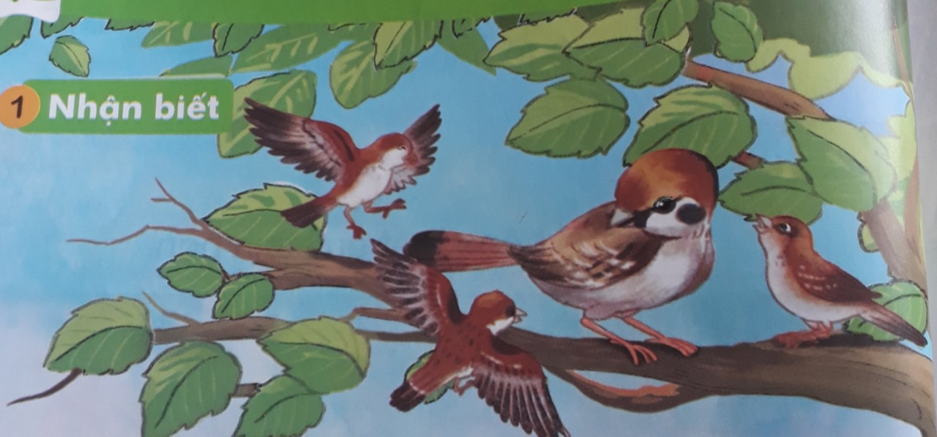
Bài 21 : R r S s
Bầy sẻ non ríu ra ríu rít bên mẹ.

Slide 6
2. Đọc
r
s
r
a
s
e
ra
sẻ
rạ rế rổ sả sẽ sò

Slide 7
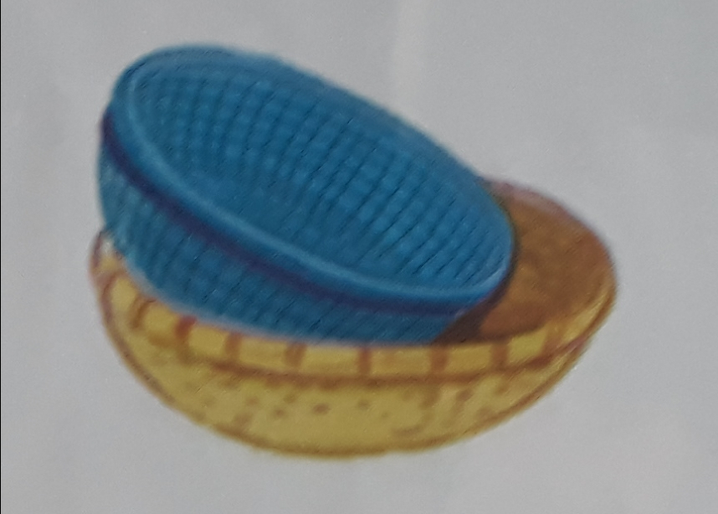
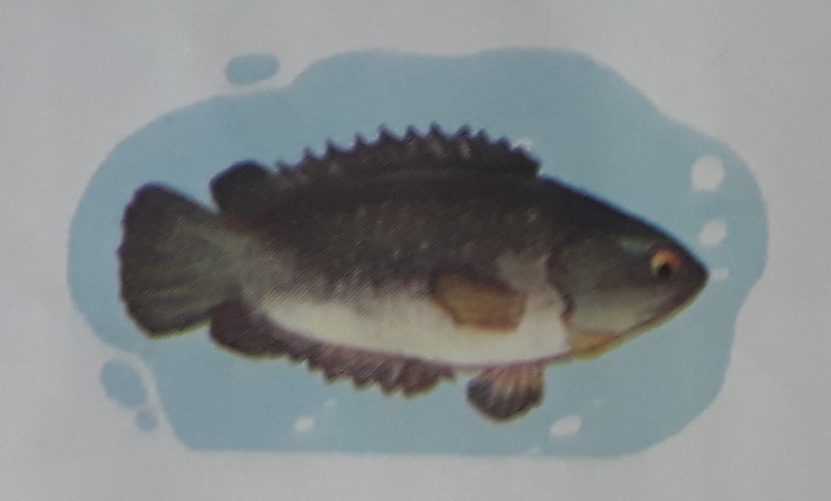
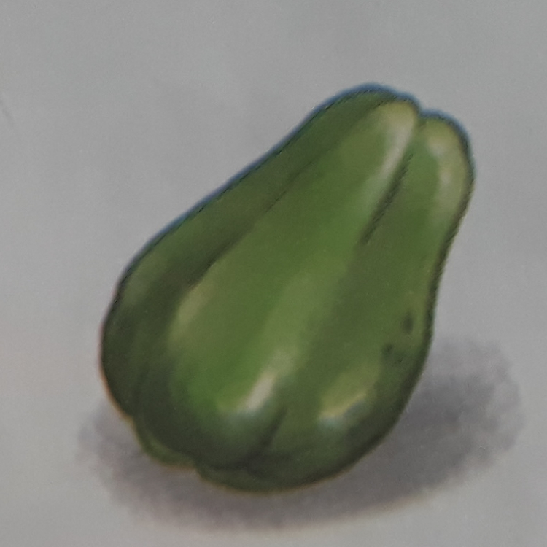
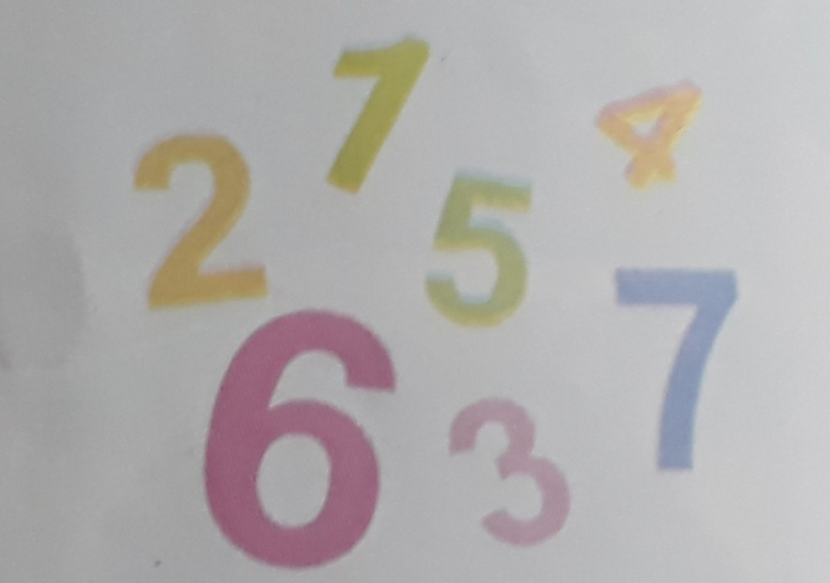
rổ rá
cá rô
su su
chữ số

Slide 8
